Slide 1
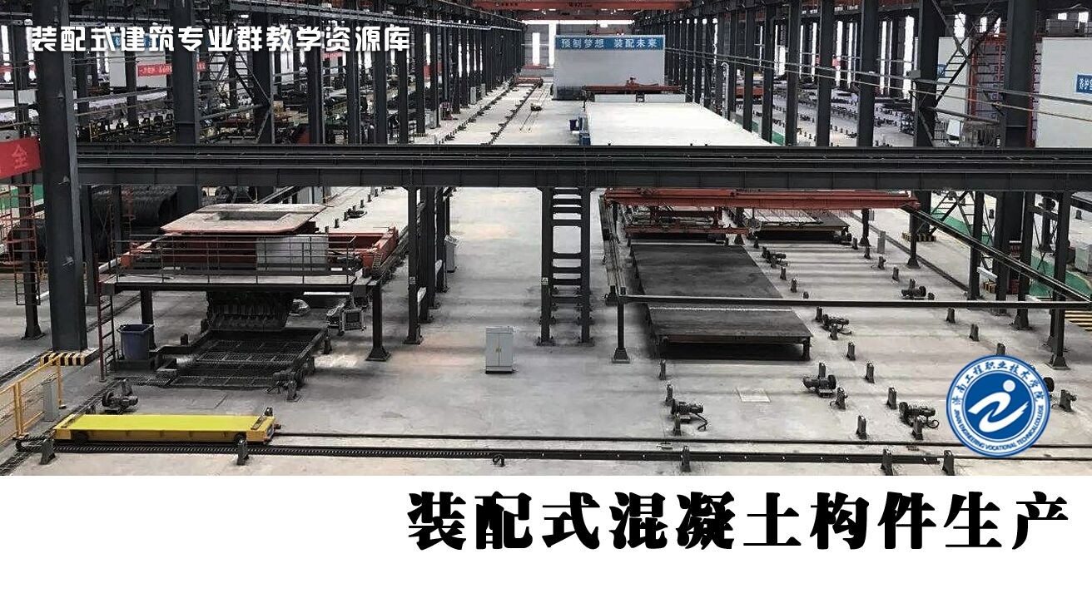

Slide 2
任务1
预制混凝土墙原料计算

Slide 3
预制混凝土剪力墙编号及钢筋骨架结构
预制剪力墙编号
墙板代号
序号
预制外墙
预制内墙
预制墙板类型 | 代号 | 序号
预制外墙 | YWQ | XX
预制内墙 | YNQ | XX
在编号中，如若干预制剪力墙的模板、配筋、各类预埋件完全一致，仅墙厚与轴线的关系不同，也可将其编为同一预制剪力墙编号，但应在图中注明与轴线的几何关系。
编号中的序号可为数字，或数字加字母。
例：YNQ5a表示某工程有一块预制混凝土内墙板与已编号的YNQ5除线盒位置外，其他参数均相同，为方便起见，将该预制内墙板序号编为5a。

Slide 4
一、预制混凝土剪力墙外墙
预制混凝土剪力墙外墙
内叶墙板
保温层
外叶墙板
1、内叶墙板
（1）无洞口外墙
（2）一个窗洞髙窗台外墙

Slide 5
（3）一个窗洞矮窗台外墙
（4）两窗洞外墙
（5）一个门洞

Slide 6
墙板类型 | 示意图 | 墙板编号 | 标志 宽度 | 层髙 | 门/窗宽 | 门/窗髙 | 门/窗宽 | 门/窗高
无洞口外墙 |  | WQ-2428 | 2400 | 2800 | — | — | — | —
一个窗洞外墙（高窗台） |  | WQC1-3028-1514 | 3000 | 2800 | 1500 | 1400 | — | —
一个窗洞外墙（矮窗台） |  | WQCA-3029-1517 | 3000 | 2900 | 1500 | 1700 | — | —
两个窗洞外墙 |  | WQC2-4830-0615-1515 | 4800 | 3000 | 600 | 1500 | 1500 | 1500
一个门洞外墙 |  | WQM-3628-1823 | 3600 | 2800 | 1800 | 2300 | — | —

Slide 7
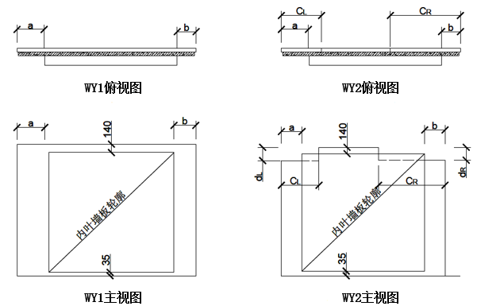
2、外叶墙板
（1）标准外叶墙板WY1（a、b），按实际情况标注a、b；
（2）带阳台板外叶墙板WY2（a、b、c_{L}或c_{R}、d_{L}或d_{R}），按外叶墙板实际情况标注a、b、c_{L}或c_{R}、d_{L}或d_{R}。

Slide 8
二、预制混凝土剪力墙内墙
1、无洞口内墙
2、固定门垛内墙
3、中间门洞内墙
4、刀把内墙

Slide 9
预制墙板类型 | 示意图 | 墙板编号 | 标志宽度 | 层高 | 门宽 | 门高
无洞口内墙 |  | NQ-2128 | 2100 | 2800 | — | —
固定门垛内墙 |  | NQM1-3028-0921 | 3000 | 2800 | 900 | 2100
中间门洞内墙 |  | NQM2-3029-1022 | 3000 | 2900 | 1000 | 2200
刀把内墙 |  | NQM3-3329-1022 | 3300 | 2900 | 1000 | 2200

Slide 10
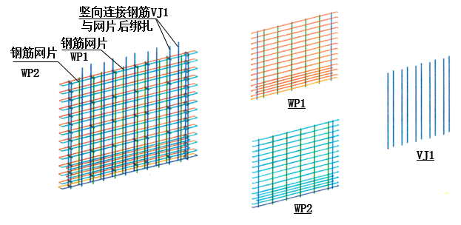
三、预制混凝土剪力墙钢筋骨架结构
1.无洞口外墙内叶
墙板的钢筋骨架示意

Slide 11
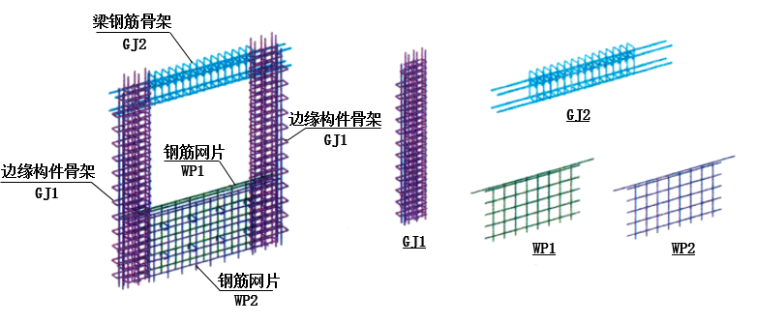
2、一个窗洞外墙（高窗台）内叶墙板的钢筋骨架示意

Slide 12
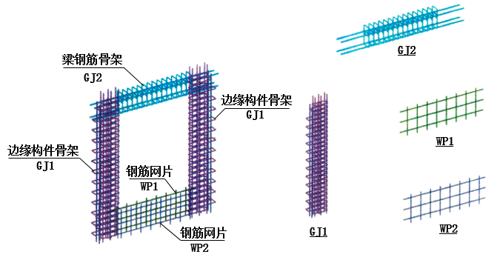
3、一个窗洞外墙（矮窗台）内叶墙板的钢筋骨架示意

Slide 13
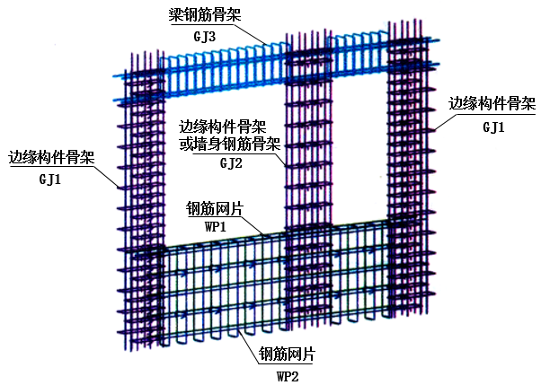
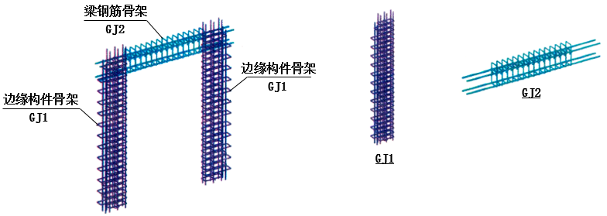
4、两个窗洞外墙内叶墙板的钢筋骨架示意

Slide 14
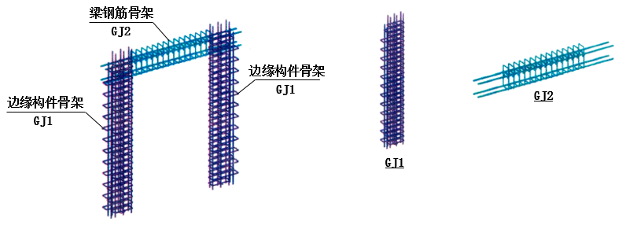
5、一个门洞外墙的内叶墙板钢筋骨架示意

